Slide 1
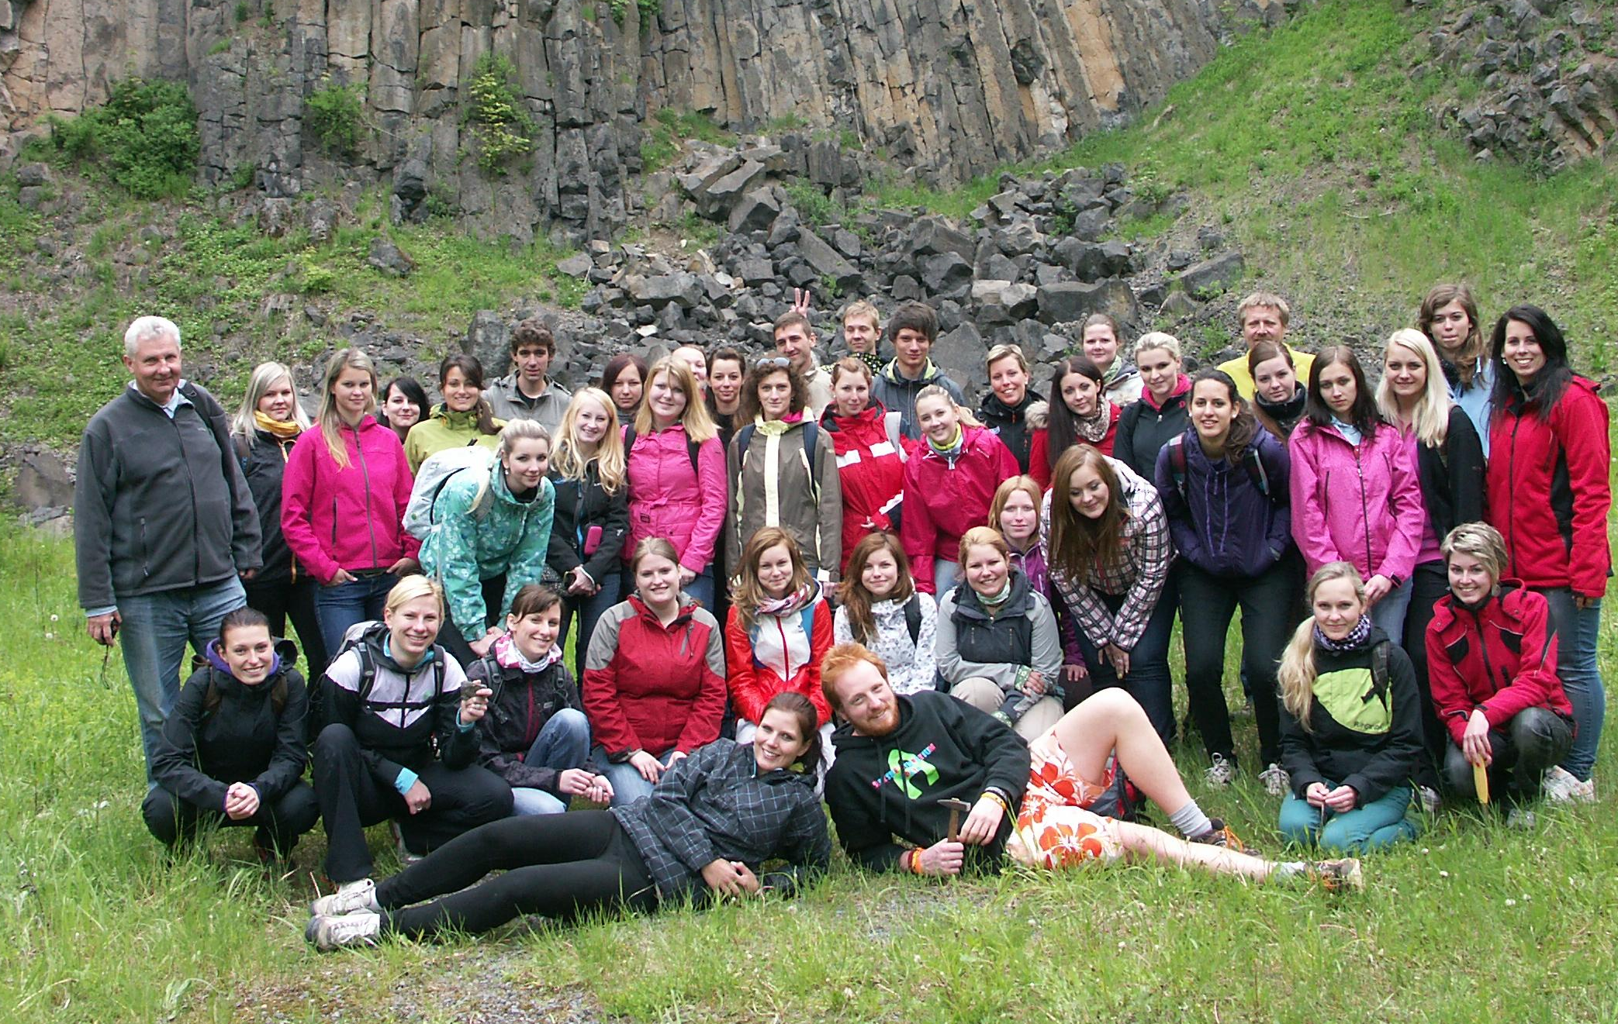
Didaktika přírodopisu 1 3. seminář
Mgr. Libuše VODOVÁ, Ph.D.
Katedra biologie PdF MU

Slide 2
Školská dokumentace
Třídní kniha pro 2.stupeň ZŠ
Třídní výkaz
Katalogová složka žáka

Slide 3
Třídní kniha pro 2.stupeň ZŠ
- povinnost vést třídní knihu vyplývá ze školského zákona (561/2004 Sb.
varianta C – týdenní záznam průběhu výuky (jako na 1.stupni)
varianta D – denní záznam průběhu výuky
Manuál: jak vyplňovat třídní knihu
Elektronická třídní kniha

Slide 4
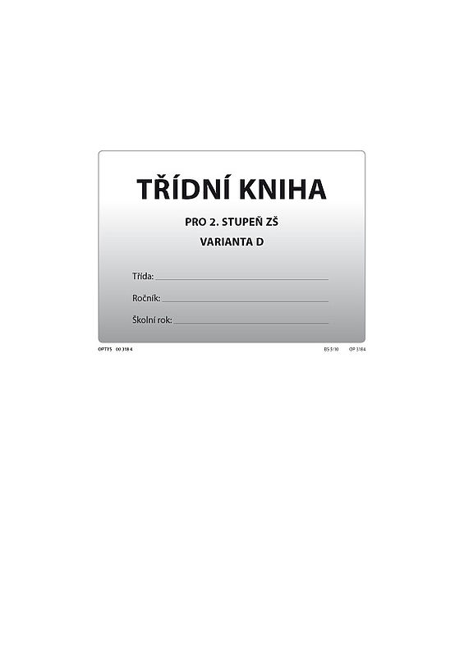
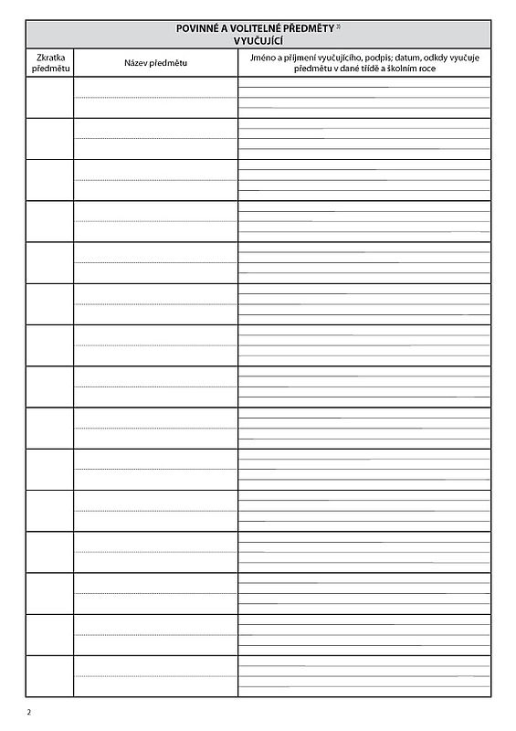
varianta D

Slide 5
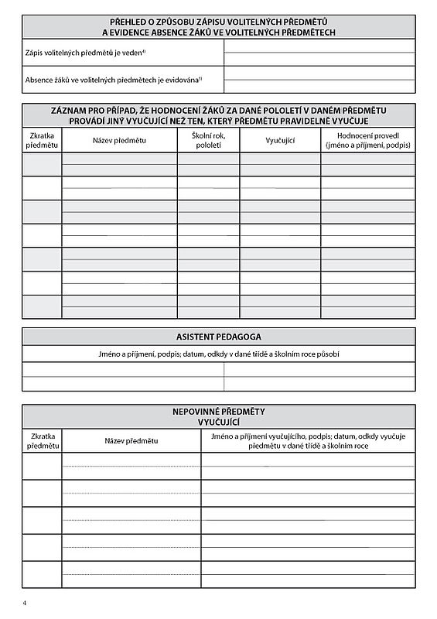
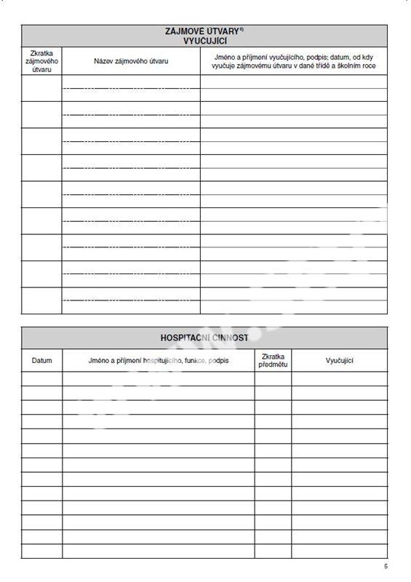
varianta D

Slide 6
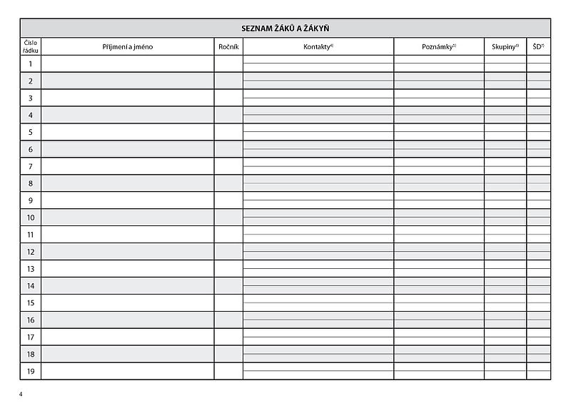
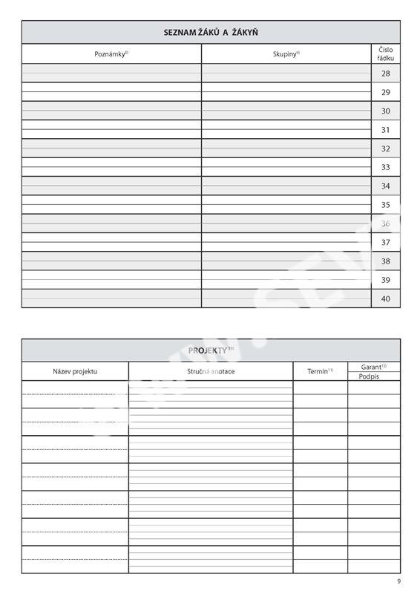
varianta D

Slide 7
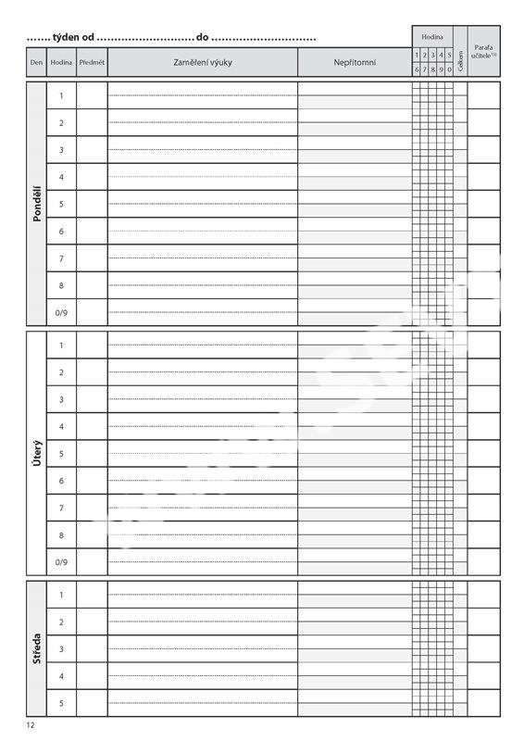
varianta D

Slide 8
Třídní kniha pro 2.stupeň ZŠ
- povinnost vést třídní knihu vyplývá ze školského zákona (561/2004 Sb.
varianta C – týdenní záznam průběhu výuky (jako na 1.stupni)
varianta D – denní záznam průběhu výuky
Manuál: jak vyplňovat třídní knihu
Elektronická třídní kniha

Slide 9
Třídní výkaz a katalogová složka žáka
třídní výkaz
katalogová složka žáka

